Slide 1
재미있는(?) 알고리즘
Server/Cloud Member
이시원

Slide 2
목차
알고리즘 공부 목적
여러 가지 재미있는(?) 알고리즘
마무리

Slide 3
왜 해야 하는가?
1. 코딩테스트를 준비하자!
2. 개발할 때 도움이 될 거다!!
3. 재미있으니까!!!
Notes:
효율적인 (시간복잡도, 공간복잡도) 알고리즘을 만드는 것이 중요

Slide 4
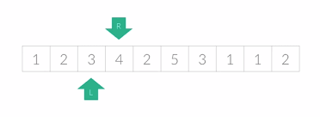
투포인터
Notes:
브루트포스로 하면 시간복잡도가 너무 크다.

Slide 5
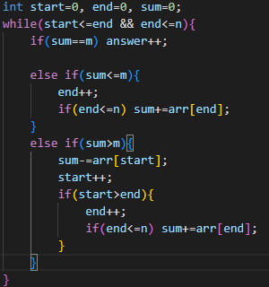
투포인터
백준 2003번
수들의 합2
N개의 수로 된 수열 A[1], A[2], …, A[N] 이 있다.
이 수열의 i번째 수부터 j번째 수까지의 합 A[i] + A[i+1] + … + A[j-1] + A[j]가
M이 되는 경우의 수를 구하는
프로그램을 작성하시오.
Notes:
투포인터는 시간복잡도 O(n^2) 정도
브루트포스는 O(n^3) 정도

Slide 6
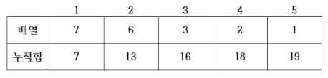
누적합
Notes:
구간 합을 구하기 위한 시간복잡도 O(1)
브루트포스면 O(n)
물론 누적합 배열 만드는데 O(n)이긴 함

Slide 7
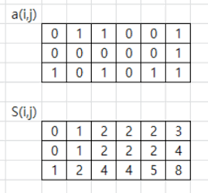
누적합
S[i][j] =
S[i-1][j] + S[i][j-1] - S[i-1][j-1] + a[i][j]
(2,2)~(3,5) 구간합
S[3][5]-S[1][5]-S[3][1]+S[1][1]
Notes:
브루트포스 시간복잡도 O(n^2)
누적합은 O(1)

Slide 8
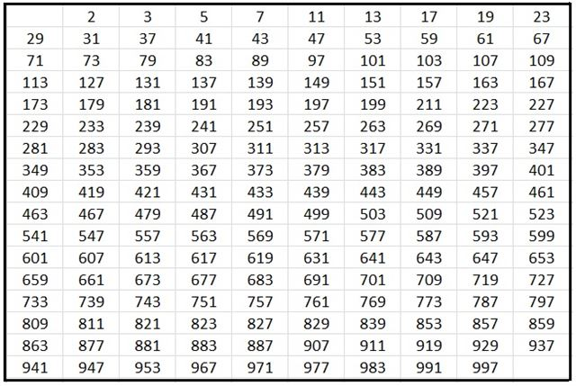
에라토스테네스의 체
Notes:
어떤 수를 소수 판별하는데 걸리는 시간 복잡도는 O(n)
하지만 실제로는 제곱근까지만 검사하면 되기때문에 O(n^1/2)

Slide 9
for(int i = 2; i < number; i++){
if(a[i] == 0) continue;
for(int j = i*2; j <= number; j+=i)
a[j]=0;
}
Notes:
O(n * log(log n)) -> 증명 어려움(조화수열의 합, 테일러급수)
어쨌든 모든 소수의 역수의 합이 log(log ∞)형태로 발산
따라서 2~n은 log(log n)형태로 수렴

Slide 10
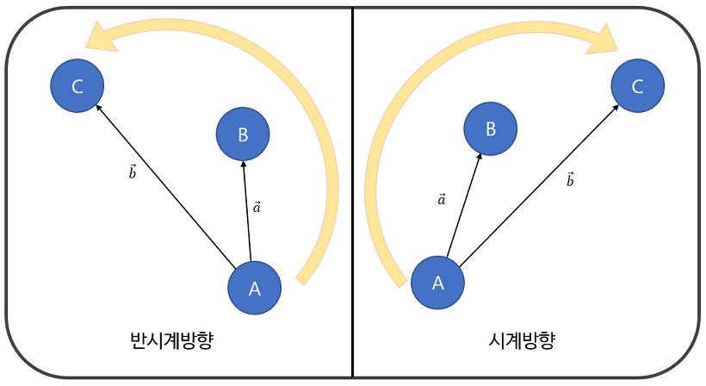
CCW(counter clockwise)

Slide 11

CCW(counter clockwise)
$$\vec{a}=\left\{x1, y1, 0\right\}, \vec{b}=\{x2, y2, 0\}$$
$\vec{a}∗\vec{b}$ = {0, 0, x1*y2 – x2*y1}
x1*y2 – x2*y1 > 0 => 반시계방향
x1*y2 – x2*y1 = 0 => 평행
x1*y2 – x2*y1 < 0 => 시계방향
Notes:
방향은 오른손 법칙을 따름

Slide 12
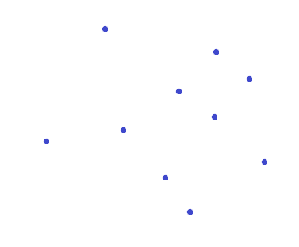
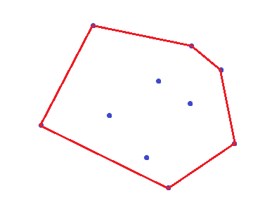
블록껍질
2차원 평면에 N개의 점이 주어졌을 때,
이들 중 몇 개의 점을 골라 볼록 다각형을 만드는데, 나머지 모든 점을 내부에 포함

Slide 13
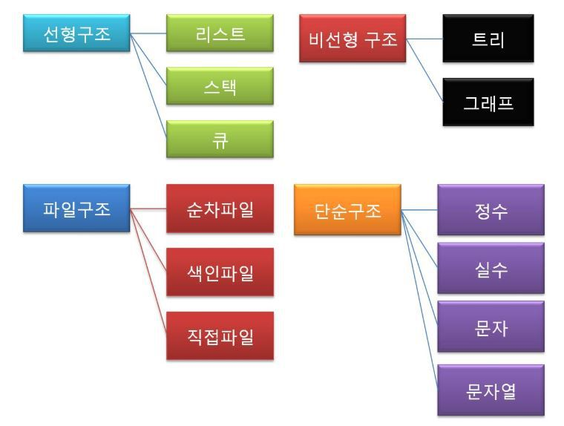
자료구조
Notes:
이뿐만 아니라 큐에도 우선순위큐도 있고, 트리에도 여러가지 트리 그리고 힙 등
(유니온 파인드)
더욱더 많은 자료구조들이 존재한다.

Slide 14
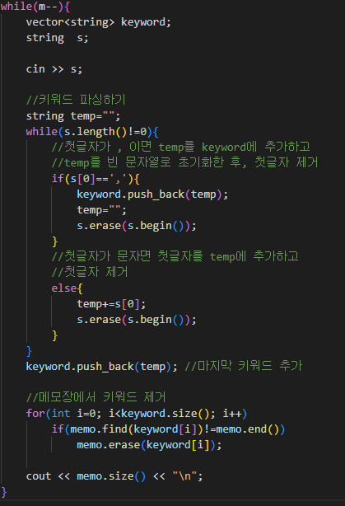
Notes:
memo의 자료구조는 set
키워드 제거하는 부분에서 시간복잡도를 줄이려면
어떤 자료구조로 변경해야 할까?
정답은 unordered_set, hash를 이용 -> 탐색, 삽입, 제거가 O(1)
대신 해시 값을 지정해줘야 하므로 메모리를 더 쓸지도?

Slide 15

벨만 포드 알고리즘
프림 알고리즘
이분 탐색
BFS
크루스칼 알고리즘
TSP
DP
백트래킹
DFS
Knapsack Problem
이시원 알고리즘??
Notes:
뿐만 아니라 AI 관련 알고리즘들도 다수 존재하는데
그것들만 알고리즘일까?
내가 만든 코드도 알고리즘이라 할 수 있지 않을까?
그런 코드를 짜려면 여러 알고리즘을 접하는 것이 도움이 될 것

Slide 16
감사합니다.

